Slide 1


Квест «Эхо родной земли»
Станция «История Кошкинского района в лицах»

Slide 2

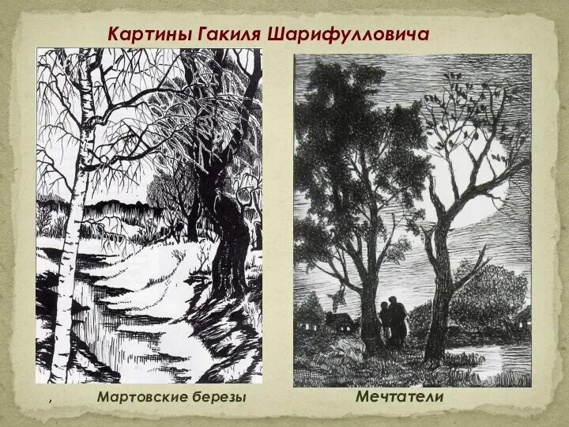
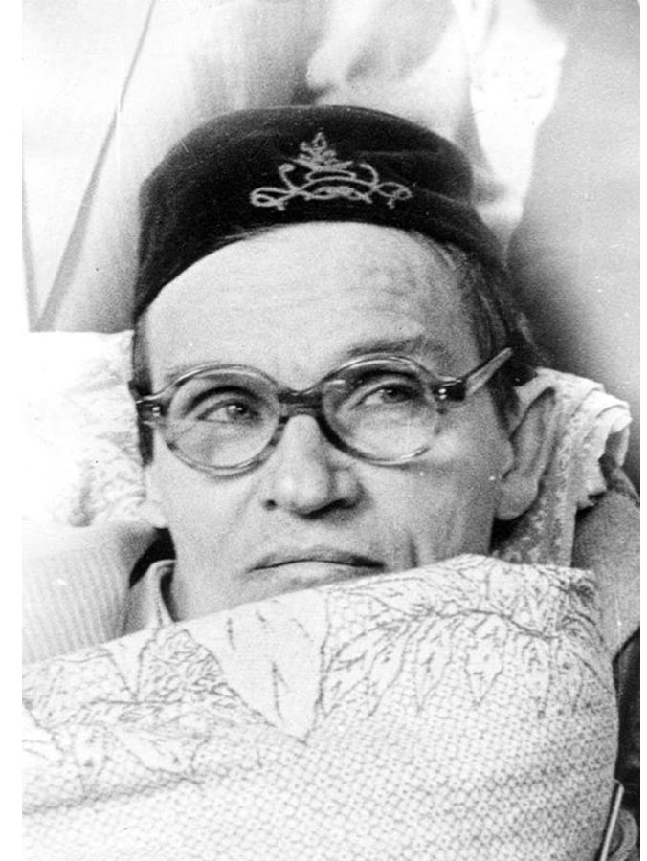
Гакиль Сагиров – пример силы духа и творчества

Slide 3
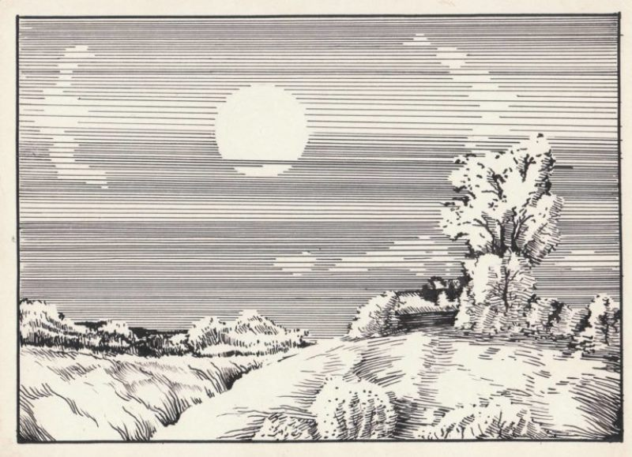
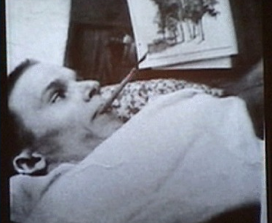
Гакиль Сагиров – пример силы духа и творчества

Slide 4
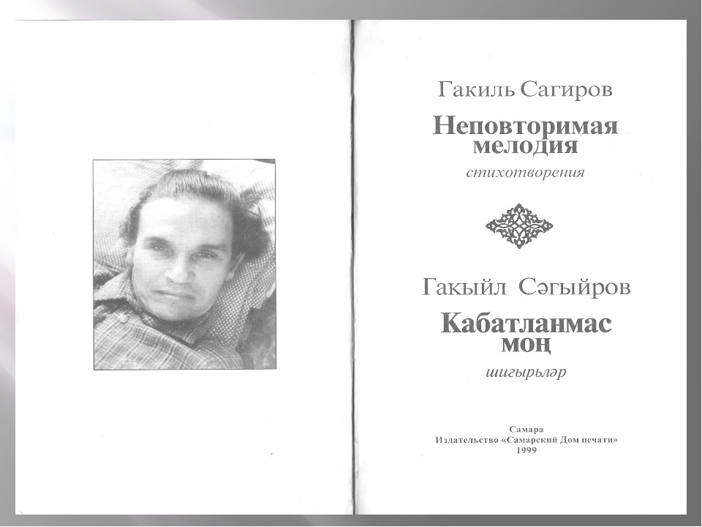
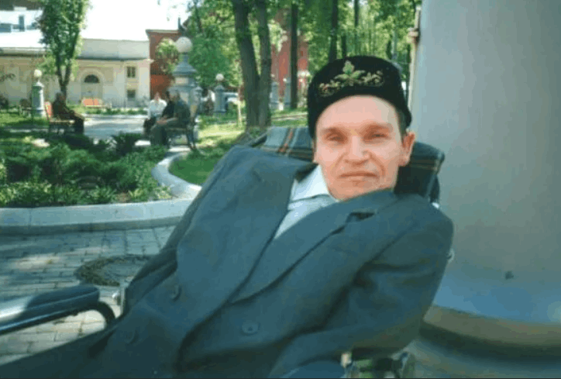
Гакиль Сагиров – пример силы духа и творчества

Slide 5
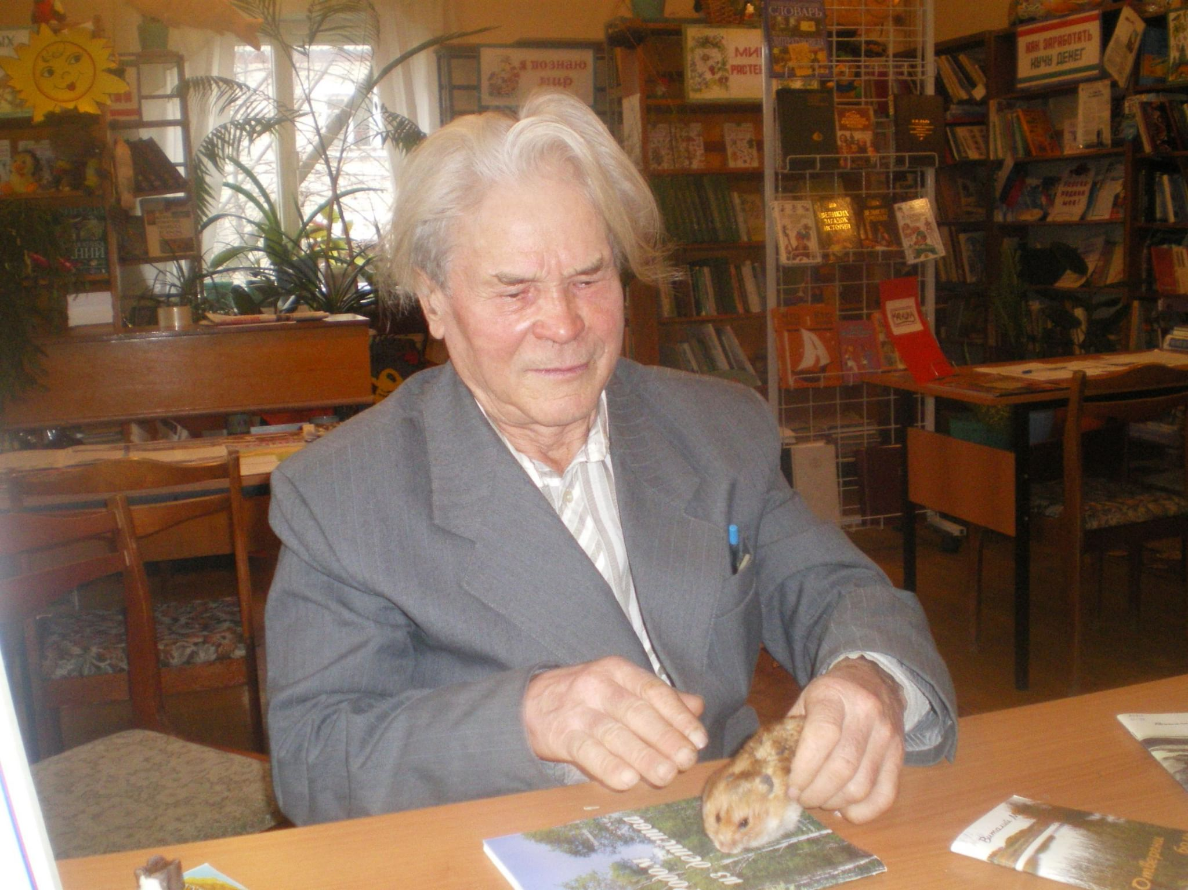
Иван Фёдорович Акулиничев – поэт из села Кошки

Slide 6
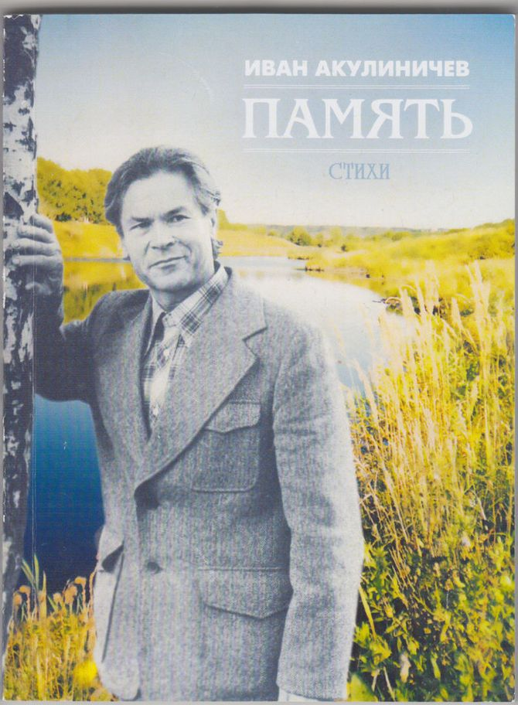

Иван Фёдорович Акулиничев – поэт из села Кошки

Slide 7
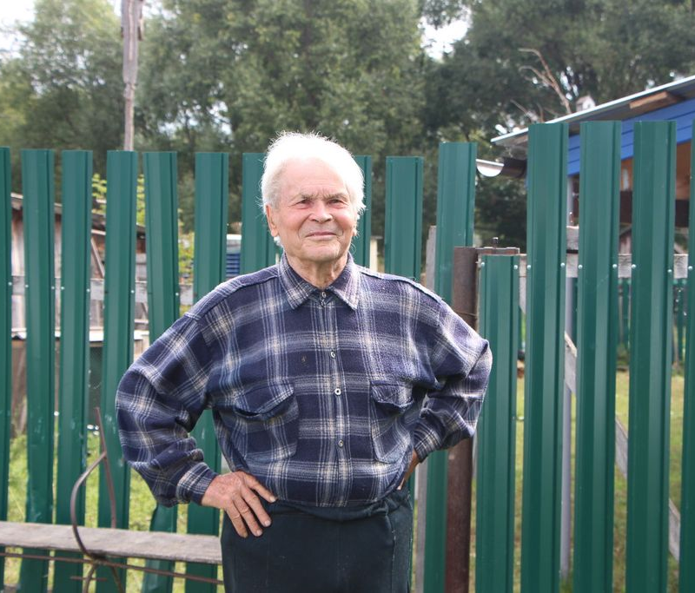


Иван Фёдорович Акулиничев – поэт из села Кошки

Slide 8
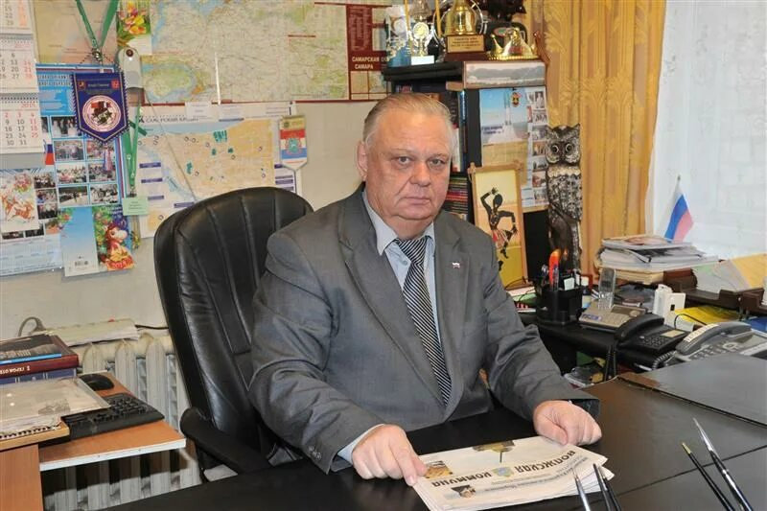
Борис Петрович Бембетьев – выдающийся педагог и общественный деятель

Slide 9

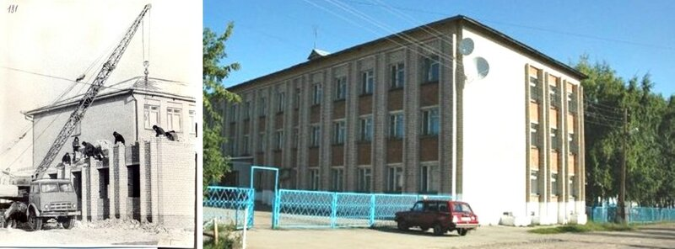
Борис Петрович Бембетьев – выдающийся педагог и общественный деятель

Slide 10
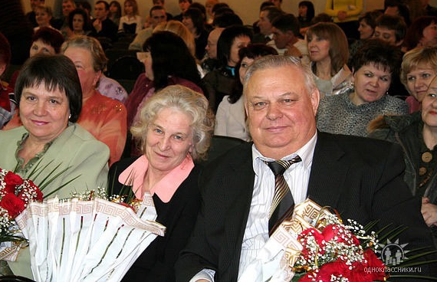
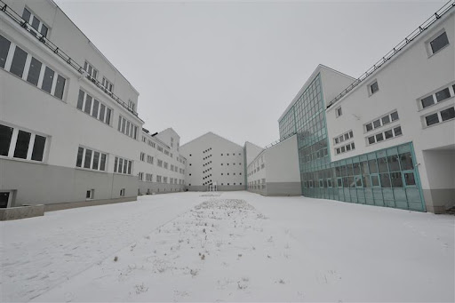
Борис Петрович Бембетьев – выдающийся педагог и общественный деятель

Slide 11
Борис Петрович Бембетьев – выдающийся педагог и общественный деятель

Slide 12
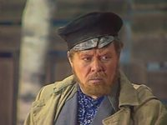
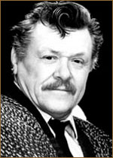
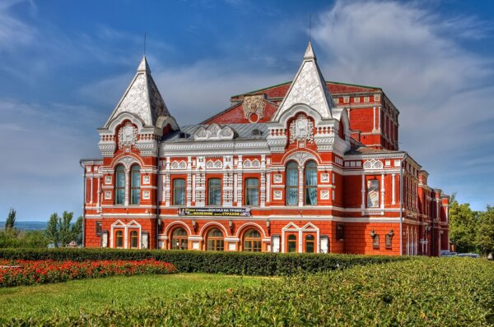
60 лет на сцене:
Иван Иванович Морозов

Slide 13
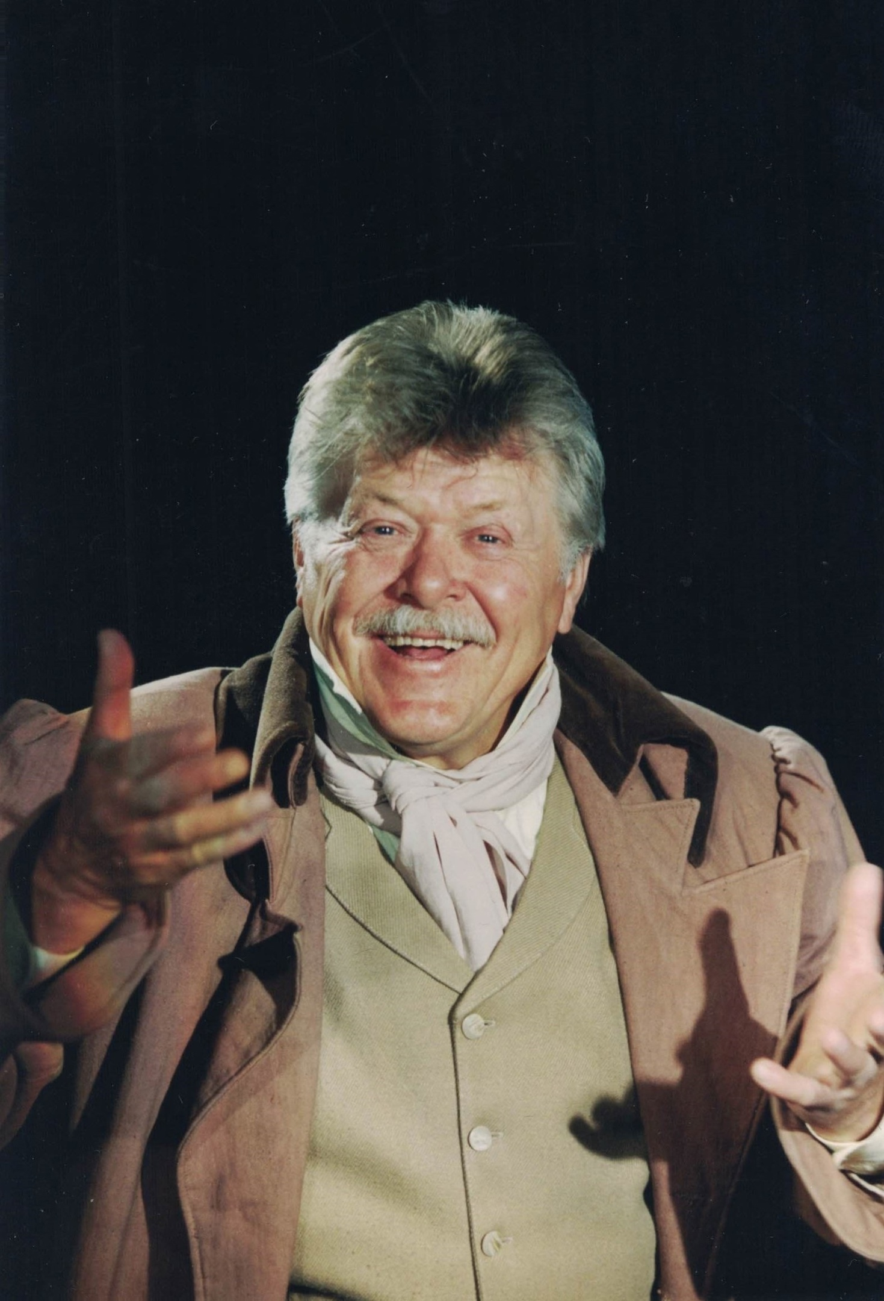
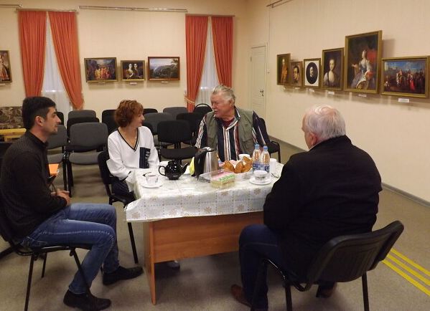
60 лет на сцене:
Иван Иванович Морозов

Slide 14
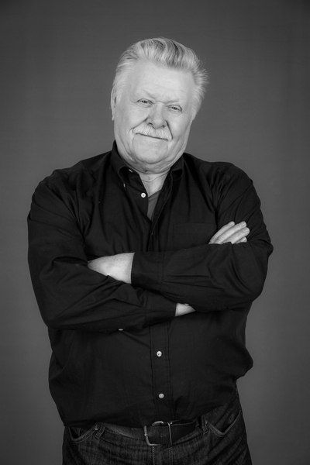
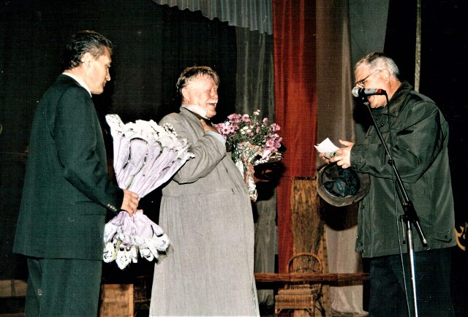
60 лет на сцене:
Иван Иванович Морозов

Slide 15
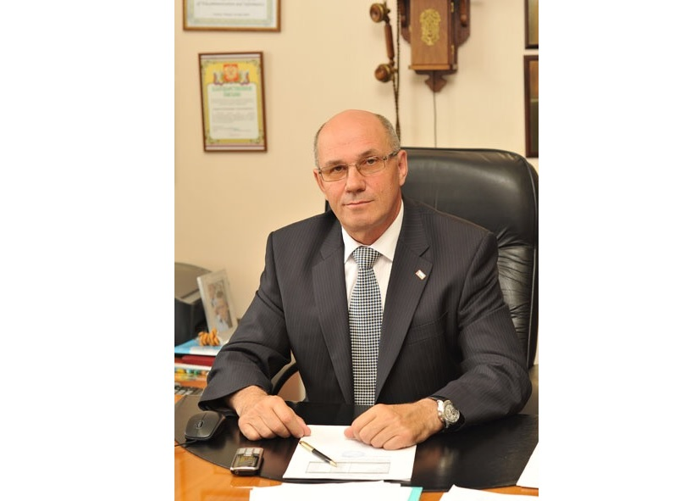
Владимир Александрович Андреев: путь к вершинам науки и образования

Slide 16
Владимир Александрович Андреев: путь к вершинам науки и образования

Slide 17
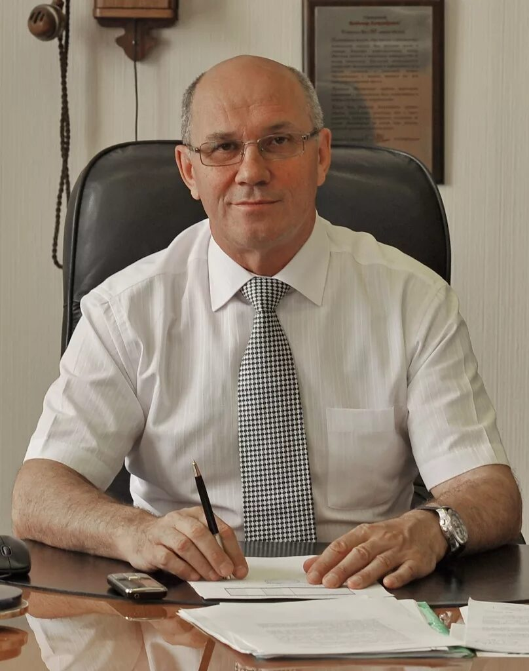
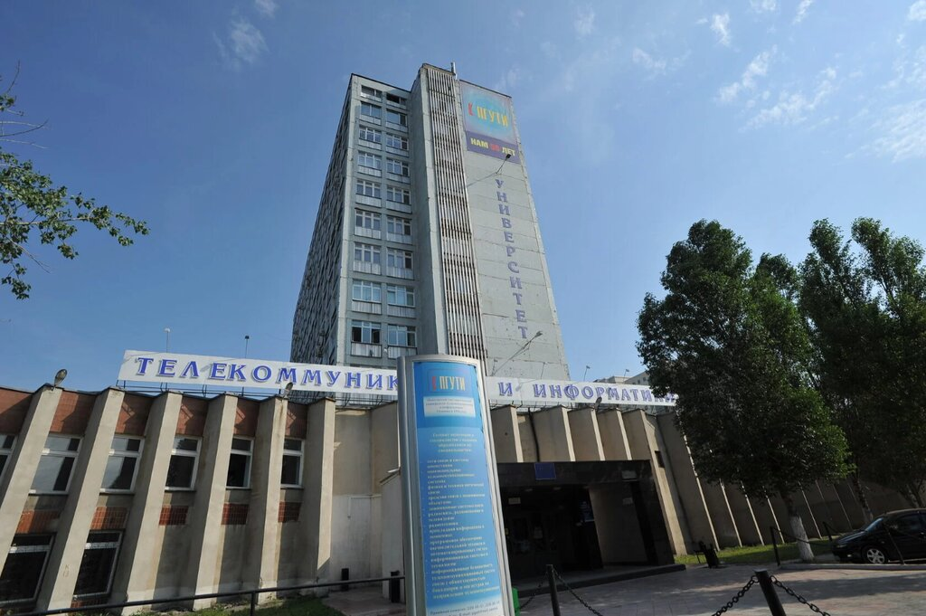
Владимир Александрович Андреев: путь к вершинам науки и образования

Slide 18
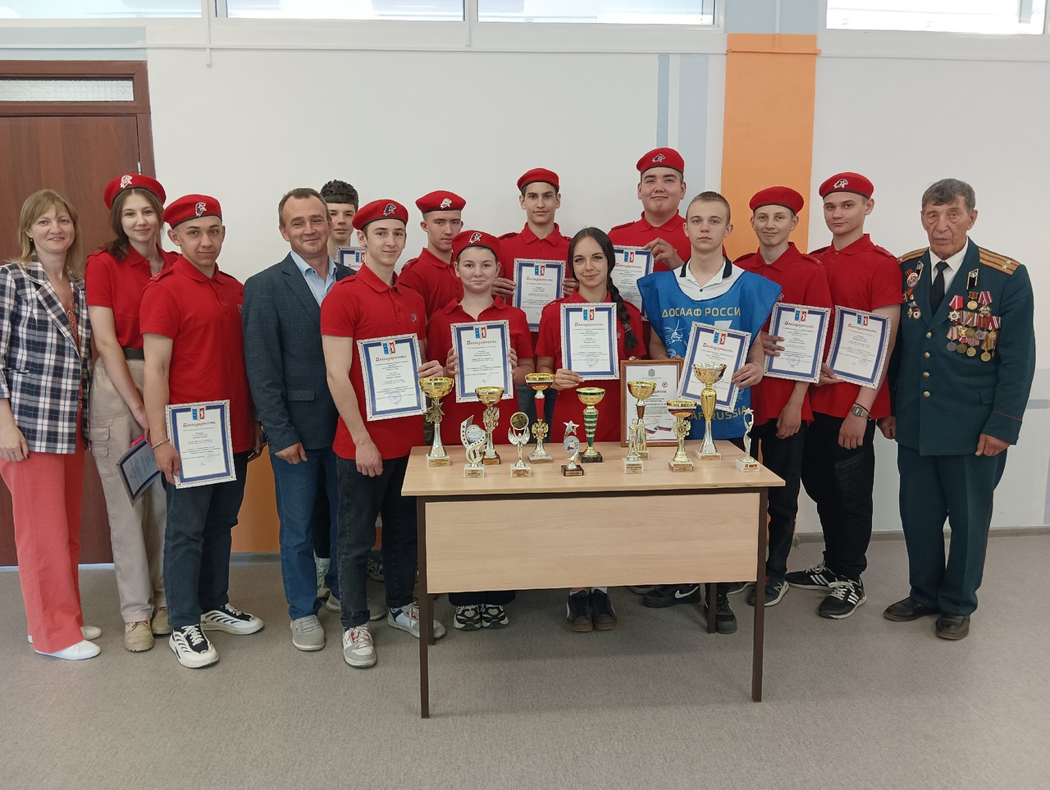
Виктор Афанасьевич Евсеев – военный и наставник патриотического движения Кошкинского района

Slide 19
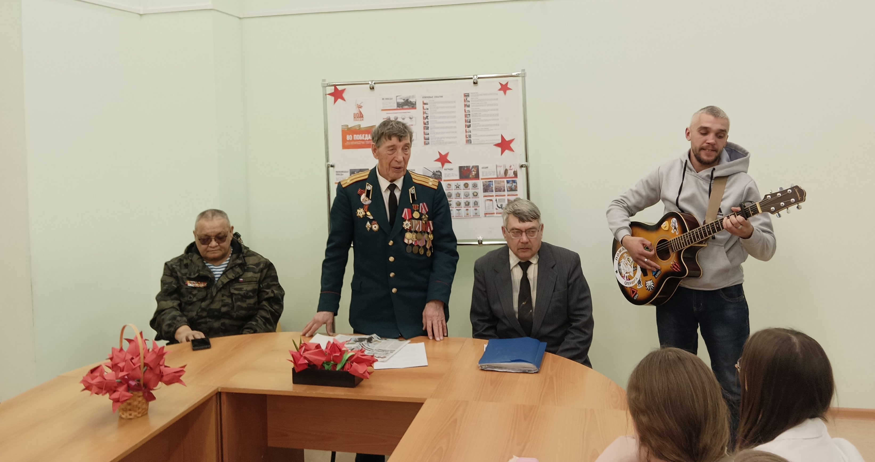
Виктор Афанасьевич Евсеев – военный и наставник патриотического движения Кошкинского района

Slide 20
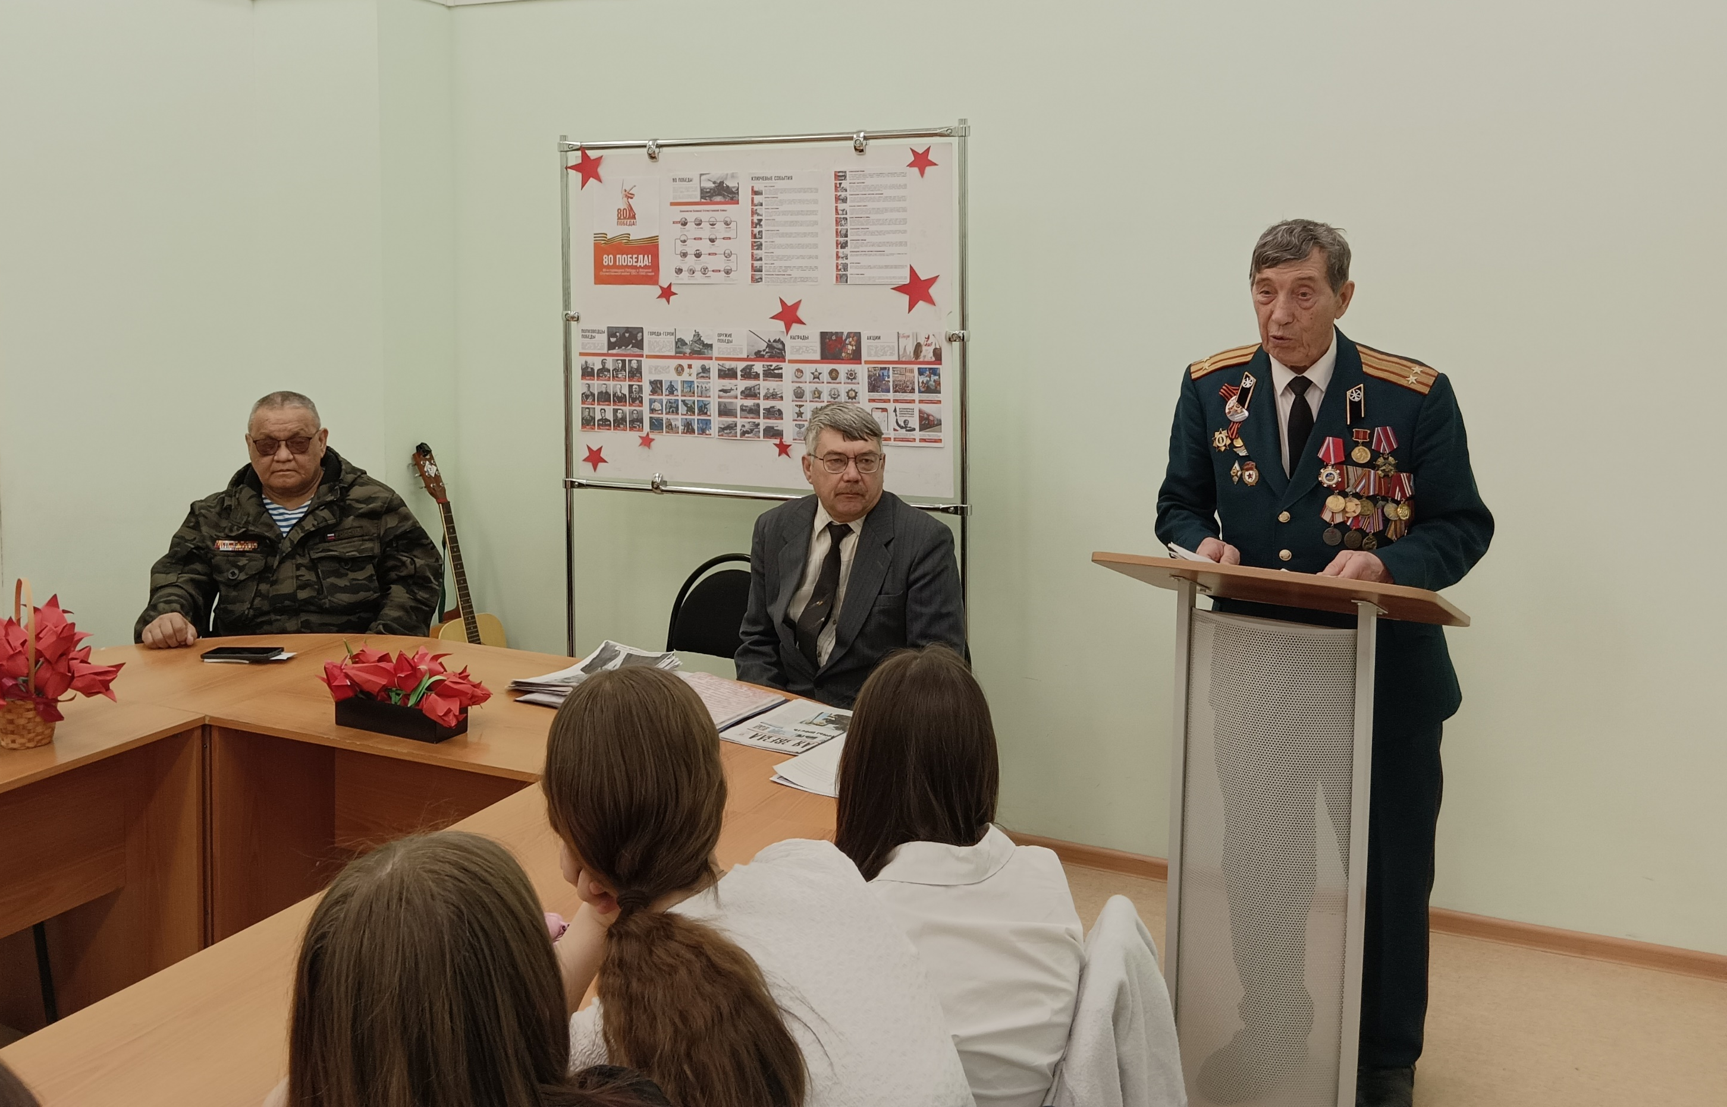
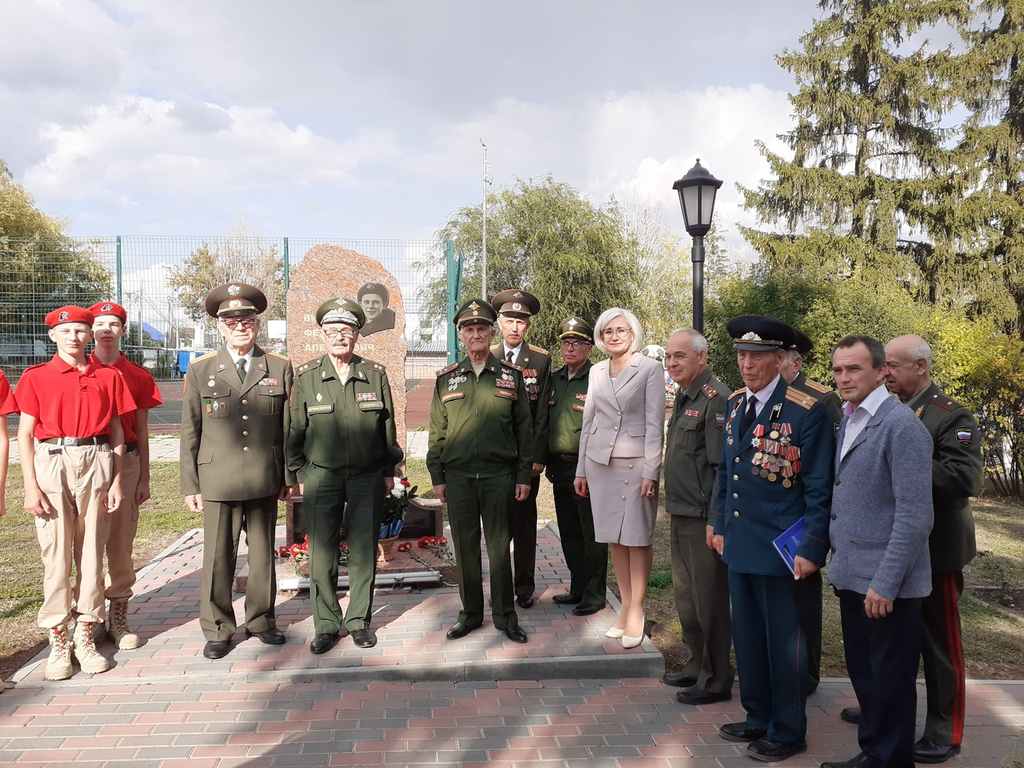
Виктор Афанасьевич Евсеев – военный и наставник патриотического движения Кошкинского района

Slide 21
Предложите фамилии людей прославивших наш район

Slide 22
По результатам прохождения станции вы получаете пятую букву
Н

